Slide 1
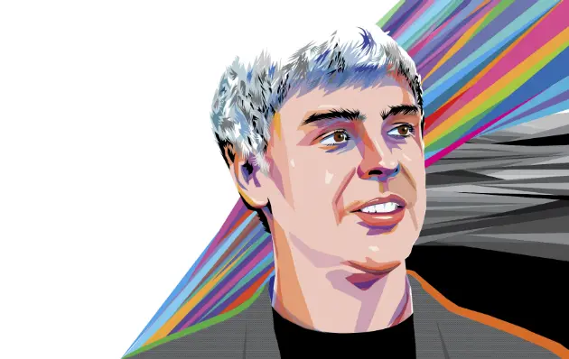
Larry Page
46 Anos
10º Homem mais rico do mundo
U$50,8 Bilhões (Revista Forbes)
Cofundador do Google

Slide 2
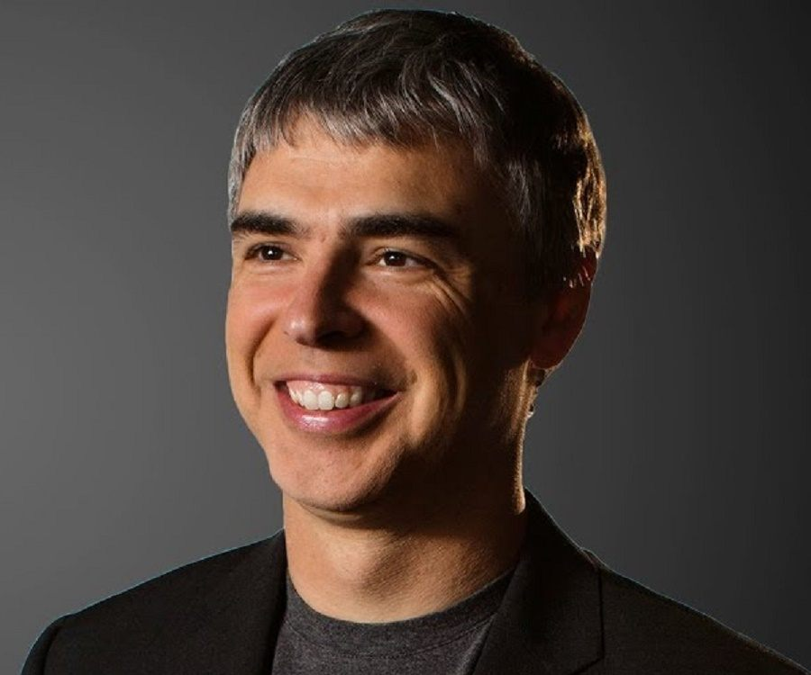
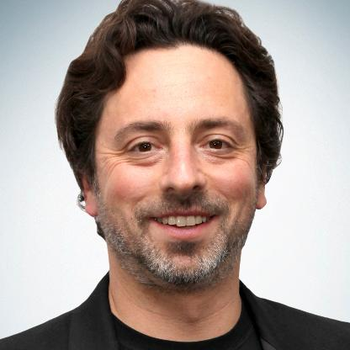
“Inventar não é o suficiente, você tem que levar para as pessoas e ter certeza de que elas podem utilizar”
12 Anos: Leu a biografia completa de Nikola Tesla

